Slide 1
PROGRAMLAMA TEMELLERİ
Öğr. Gör. Erhan AKAGÜNDÜZ

Slide 2
Doğrusal Akış Şeması Örneği
Örnek-1: Dikdörtgenin alanını hesaplayan algoritmayı ve akış şemasını hazırlayınız.
A1- Başla
A2- Oku kenar1
A3- Oku kenar2
A4- alan = kenar1 * kenar2
A5- Yaz alan
A6- Bitir
Algoritma

Slide 3
Doğrusal Akış Şeması Örneği
Başla
kenar1,
kenar2
alan=kenar1*kenar2
alan
Bitir

Slide 4
Karar İfadeleri Kullanılarak Hazırlanan Akış Şeması Örneği
Örnek-2:
Klavyeden girilen bir sayının negatif mi, pozitif mi yoksa sıfır mı olduğunu yazdıran programın algoritmasını ve akış şemasını hazırlayınız.

Slide 5
Karar İfadeleri Kullanılarak Hazırlanan Akış Şeması Örneği
Cevap-2:
A1- Başla
A2- Sayıyı gir; Sayi
A3- Eğer Sayi < 0 ise yaz “girilen sayı negatiftir” ve A6 ya git
A4- Eğer Sayi > 0 ise yaz “girilen sayı pozitiftir” ve A6 ya git
A5- Girilen sayı sıfırdır
A6- Bitir

Slide 6
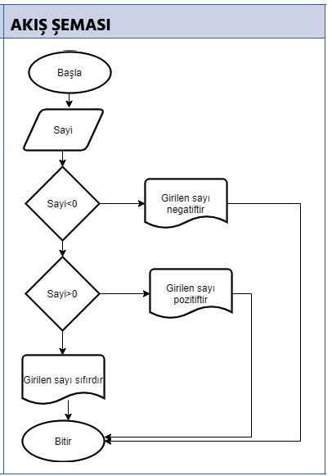

Slide 7
Döngüler Kullanılarak Hazırlanan Akış Şeması Örneği
Örnek-3:
20 öğrencinin Programlama Temelleri dersi birinci sınav notları giriliyor.
Geçme notu 60 olan sistemde, kalan öğrenci sayısını bulan algoritmayı ve akış şemasını hazırlayınız.

Slide 8
Döngüler Kullanılarak Hazırlanan Akış Şeması Örneği
Cevap-3:
A1- Başla
A2- sayac=0, kalan=0
A3- Oku s_not,
A4- Eğer s_not < 60 ise kalan = kalan + 1
A5- sayac = sayac + 1
A6- Eğer sayac <= 20 ise, Git A3
A7- Yaz kalan
A8- Bitir

Slide 9
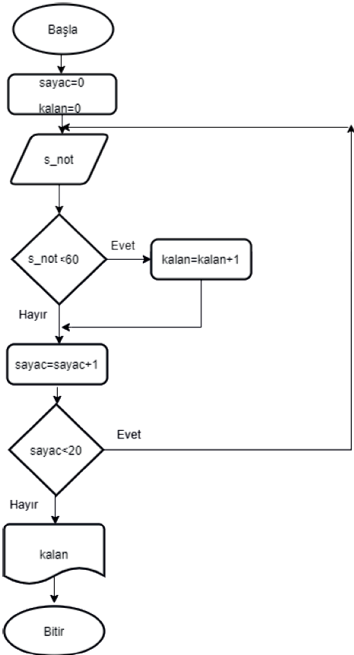

Slide 10
Döngüler Kullanılarak Hazırlanan Akış Şeması Örneği
Örnek-4:
Klavyeden girilen 10 sayının toplamını hesaplayan algoritmayı ve akış diyagramını hazırlayınız.

Slide 11
Döngüler Kullanılarak Hazırlanan Akış Şeması Örneği
Cevap-4:
A1- Başla
A2- toplam=0
A3- Döngü başlat (sayi,1’den 10’a kadar)
A4- toplam = toplam + sayi
A5- Döngüyü bitir
A6- Yaz toplam
A7- Bitir

Slide 12
